Slide 1

A HASIT^{DUE} kötetei
Dr. Bacsa-Bán Anetta
Németh István Péter

Slide 2

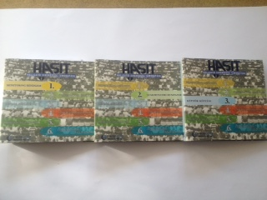


Slide 3
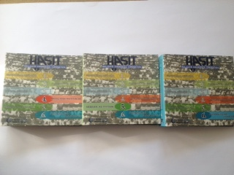
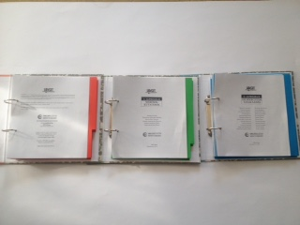

Slide 6
„A feldolgozott szakmai anyag teljesen újszerű e területen, tehát egyedülálló, úttörő munkának számít a maga nemében, főként az ismertetett komplex indikátorrendszerével, így kellő alapul szolgálhat más intézményi vezetés elé tárásra is, javasolt tehát a minél szélesebb körben való terjesztése.”
(Dr. Molnár György)

Slide 9
„A dolgozat kiemelkedő fejezetének tartjuk azon javaslatok megfogalmazását, amelyekkel arra tesz kísérletet a szerző, hogy a Szakmentori rendszer hatékonyságát bizonyítva, a magyarországi felsőoktatási intézmények számára is adaptálható megoldási modellt és módszertant fogalmazzon meg, kiemelve a DUE és más intézményi sajátosságok közötti különbözőséget, különös tekintettel DUE-től eltérő intézményi struktúrára és méretekre.”
(Lengvárszky Attila)

Slide 12
„A Dunaújvárosi Főiskola szerzői kollektívája által készített, a felsőoktatásban tevékenykedő oktatók pedagógia elméleti és módszertani felkészítését szolgáló szakmai anyag elkészítése két szempontból is példaértékű. Egyrészt mert számos, a problémát feltáró felsőoktatási kutatáson túlmutatva, már nemcsak a probléma leírására koncentrál, hanem a probléma megoldására, képzők képzése útján történő kezelésére tesz javaslatot. Másrészt örvendetes, hogy mind az elméleti, mind a gyakorlati képzést szolgáló fejezetek nyelvezete szakszerű, ugyanakkor könnyen érthető és értelmezhető a nem pedagógiai végzettségű oktatók számára is.”
(Kraiciné dr. Szokoly Mária)

Slide 15
„Külső érdeklődő szemmel ezt a sok, s igen értékes dolgot nem szabad elrejteni, hanem meg kell mutatni!”
(Dr. Hercz Mária)

Slide 18
„Összességében elmondható, hogy a viszonylag kis létszámú munkacsoport a rendelkezésre álló feltétel-rendszer figyelembe vételével rendkívül intenzív, szakmailag új megoldásokat felmutató, mintaszerű munkát végzett.”
(Dr. Kocsis Mihály)

Slide 21
„Az összegezés fontos tanulsága, hogy: „A tanácsadás szabályozási hátterének rendezése a minőségi szolgáltatás garantálása miatt már önmagában nagy előrelépést jelenthet a lemorzsolódás elleni küzdelemben”. A tanulmány egyik visszatérő megállapítása, hogy éppen ez a lépés nem működik kielégítően. „A felsőoktatási tanácsadás kiteljesedésének a legnagyobb gátja a keretek szabályozásának hiányából adódó széttagoltság” – ez a probléma az előzővel szinkronban aláhúzza, hogy a hallgatói szolgáltatások áttekintése, a megfelelő együttműködések kibontakozása jelentené a következő nagy lépést a hallgató lemorzsolódás csökkentése feladatának végrehajtásában.”
(Forray R. Katalin)

Slide 22
Köszönjük a figyelmet!

